Slide 1
ВНЕСЕНИЕ ИЗМЕНЕНИЙ В ПРАВИЛА ЗЕМЛЕПОЛЬЗОВАНИЯ И ЗАСТРОЙКИ
ПРОВИДЕНСКОГО ГОРОДСКОГО ОКРУГА ЧУКОТСКОГО АВТОНОМНОГО ОКРУГА

Slide 2
Перечень территориальных зон, выделенных на карте градостроительного зонирования территории
Индекс | Наименование территориальной зоны
Ж-1 | Зона застройки индивидуальными жилыми домами
Ж-2 | Зона застройки малоэтажными жилыми домами
Ж-3 | Зона застройки среднеэтажными жилыми домами
ОД-1 | Зона делового, общественного и коммерческого назначения
ОД-2 | Зона специализированной общественной застройки
П-1 | Производственная зона
П-2 | Коммунально-складская зона
И | Зона объектов инженерной инфраструктуры
Т-1 | Зона объектов транспортной инфраструктуры
Т-2 | Зона объектов воздушного транспорта
СХ | Производственная зона сельскохозяйственных предприятий
Р1 | Зона зелёных насаждений общего пользования
Р2 | Зона рекреационного назначения
СН-1 | Зона специального назначения, связанная с захоронениями
СН-2 | Зона специального назначения, связанная с размещением отходов
СН-3 | Зона специального назначения, связанная с государственными объектами
ТОП | Территории общего пользования
• 2 • ПАО «ОНХП» • 2023 •

Slide 3
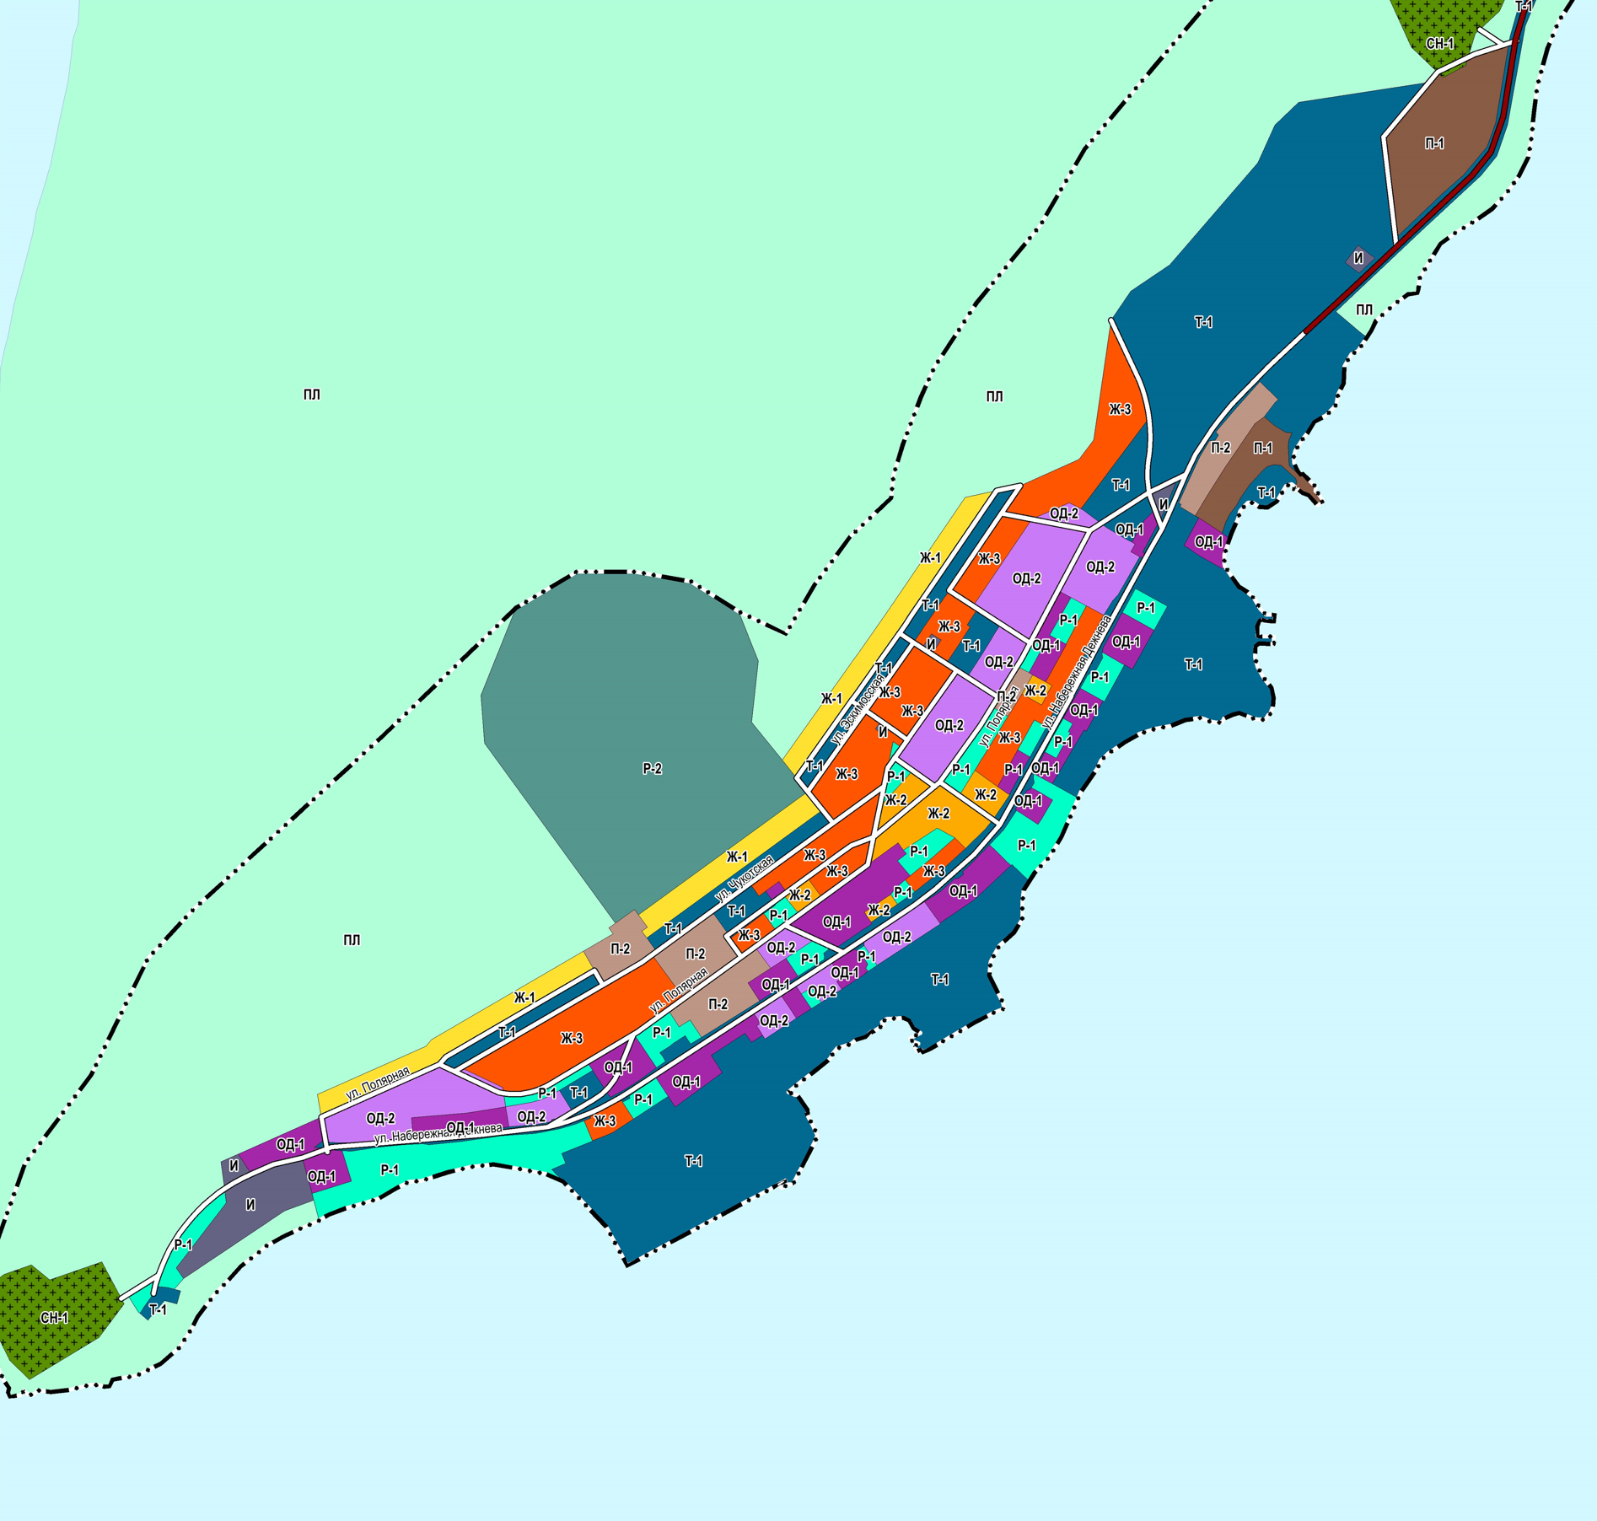
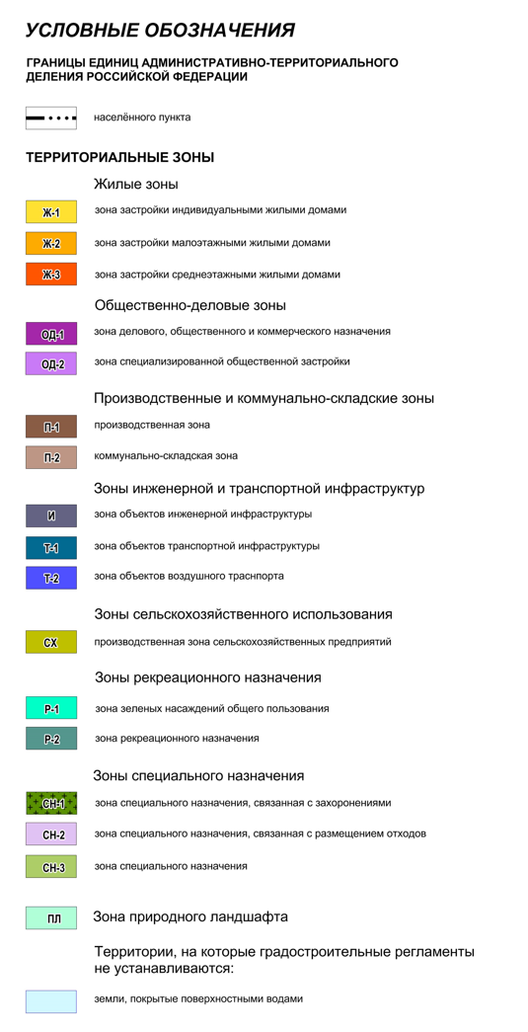
Карта градостроительного зонирования Провиденского городского округа
• 3 • ПАО «ОНХП» • 2023 •

Slide 4
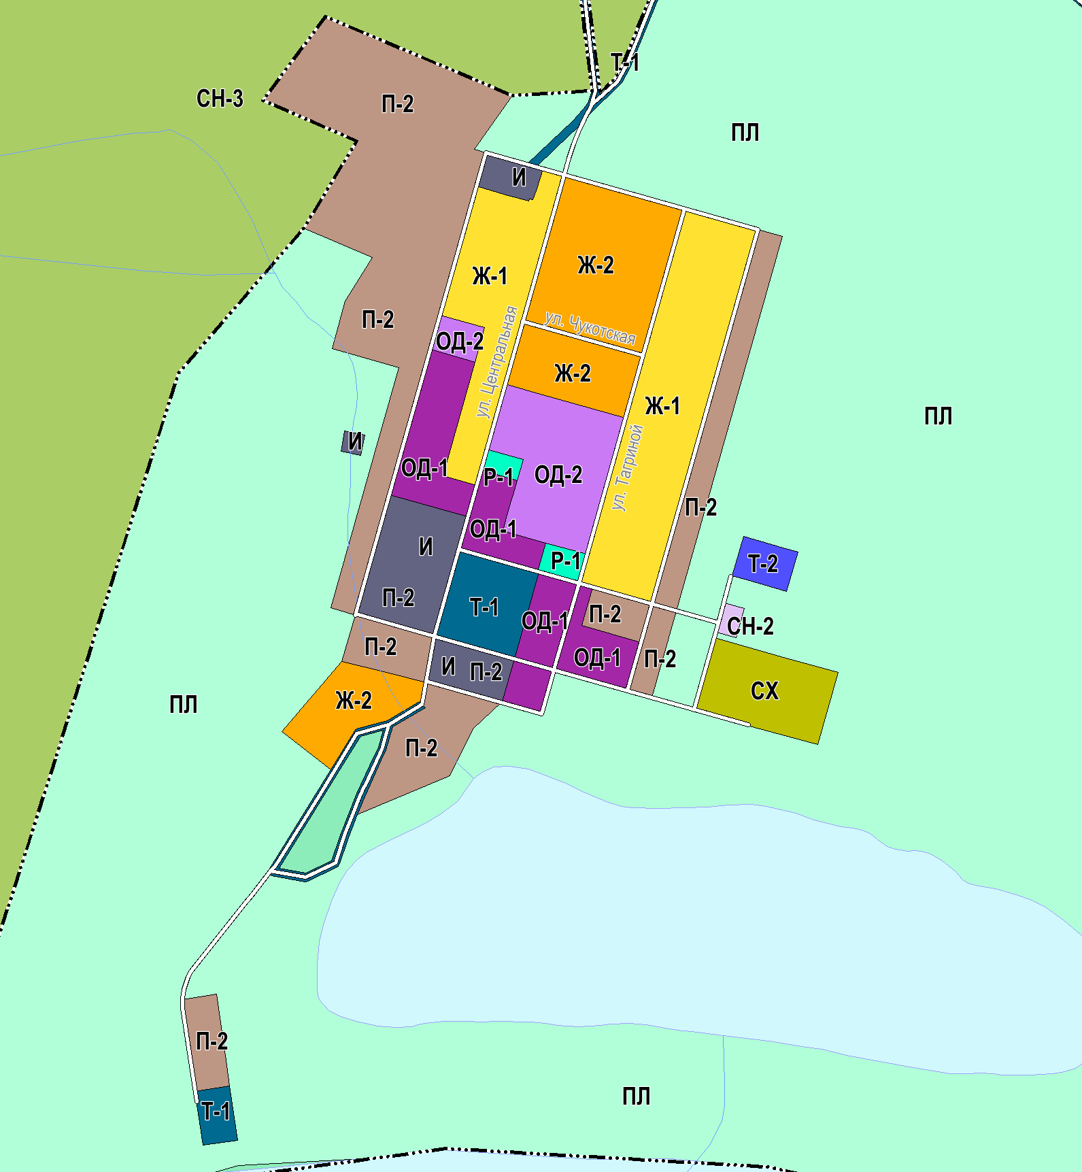
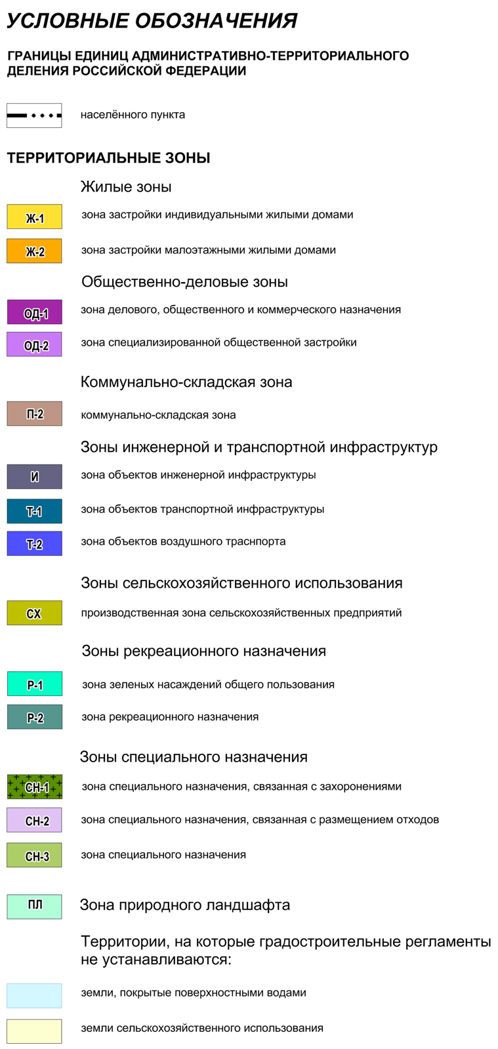
Карта градостроительного зонирования с. Нунлингран
• 4 • ПАО «ОНХП» • 2023 •

Slide 5
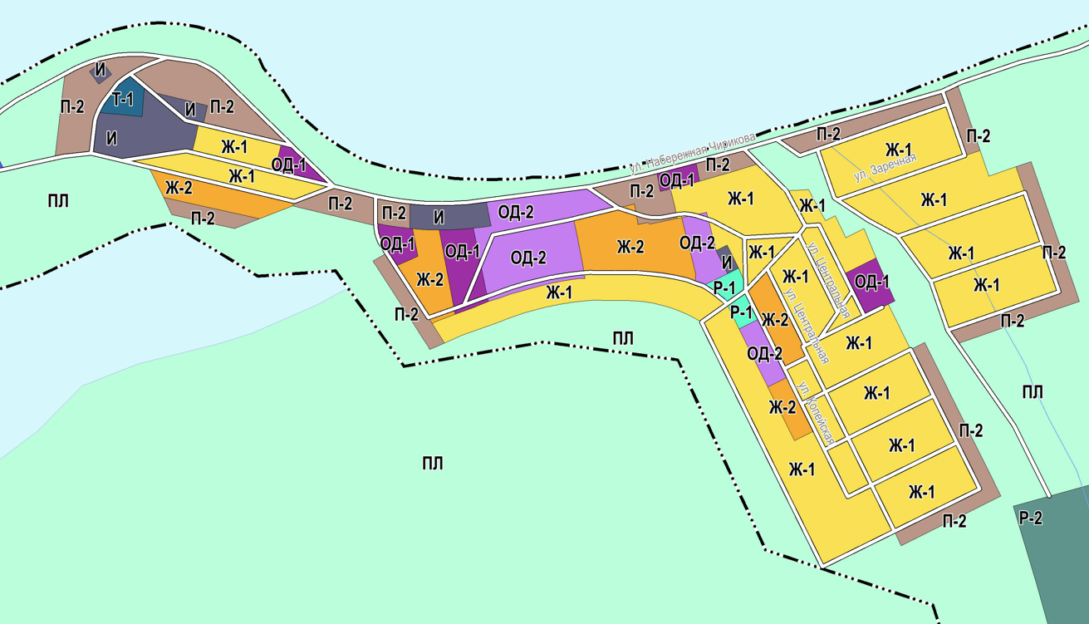
Карта градостроительного зонирования с. Энмелен
• 5 • ПАО «ОНХП» • 2023 •

Slide 6
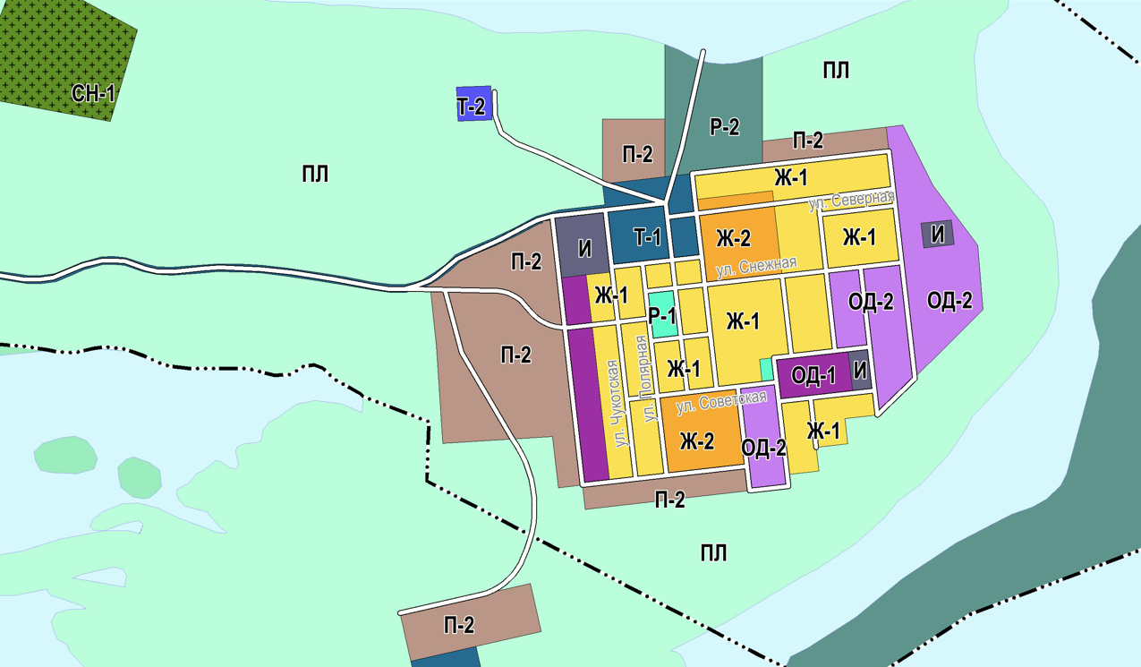
Карта градостроительного зонирования с. Янракыннот
• 6 • ПАО «ОНХП» • 2023 •

Slide 7
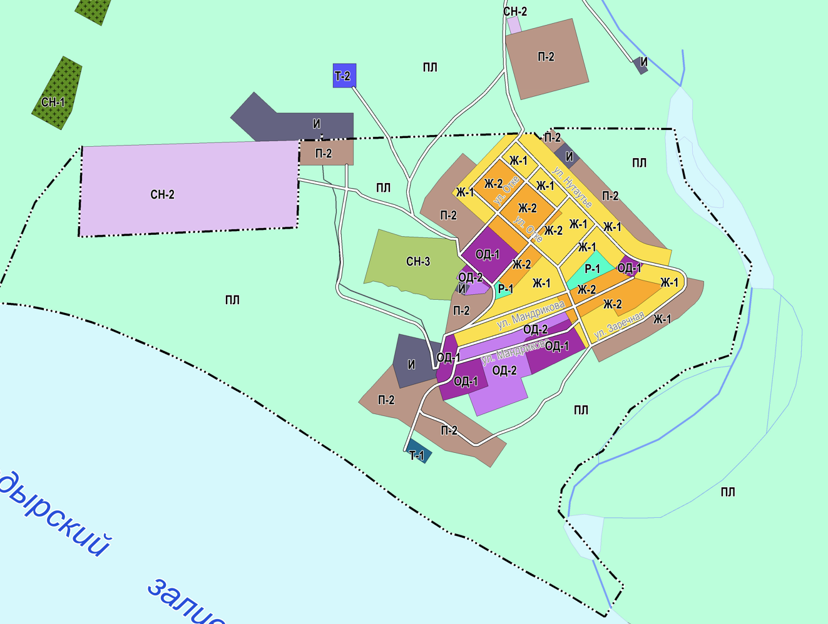
Карта градостроительного зонирования с. Сиреники
• 7 • ПАО «ОНХП» • 2023 •

Slide 8
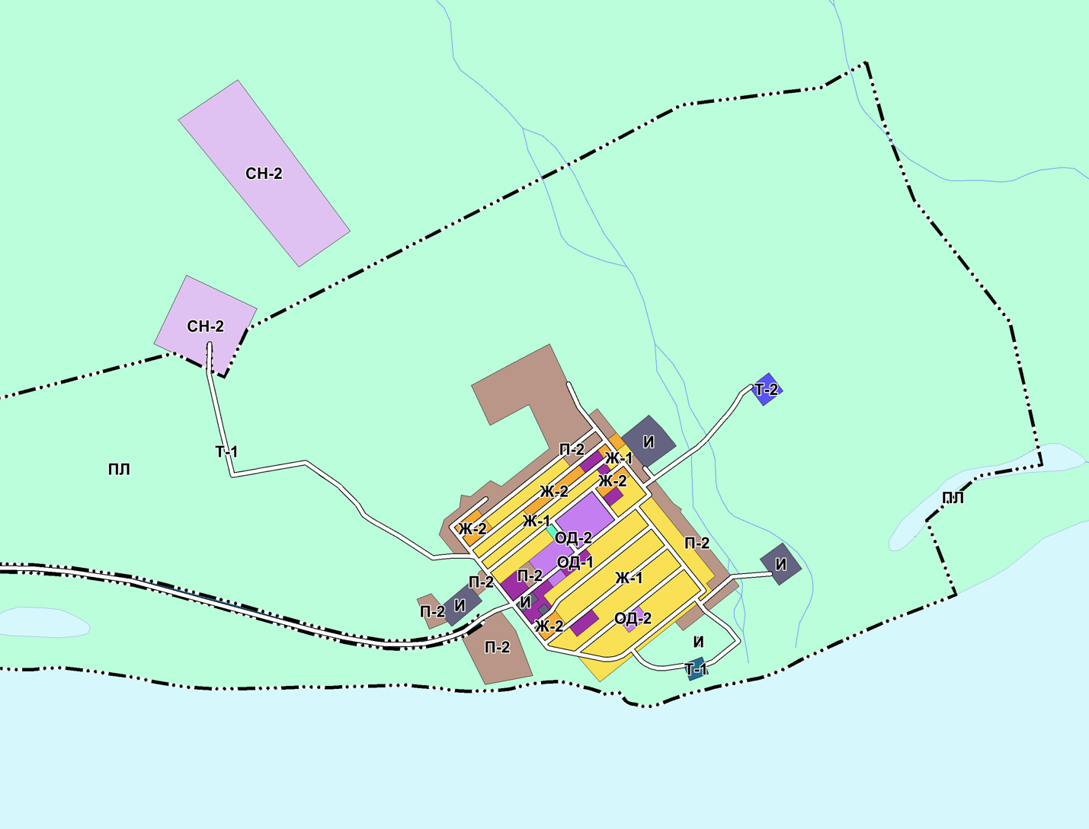
Карта градостроительного зонирования с. Новое Чаплино
• 8 • ПАО «ОНХП» • 2023 •

Slide 9
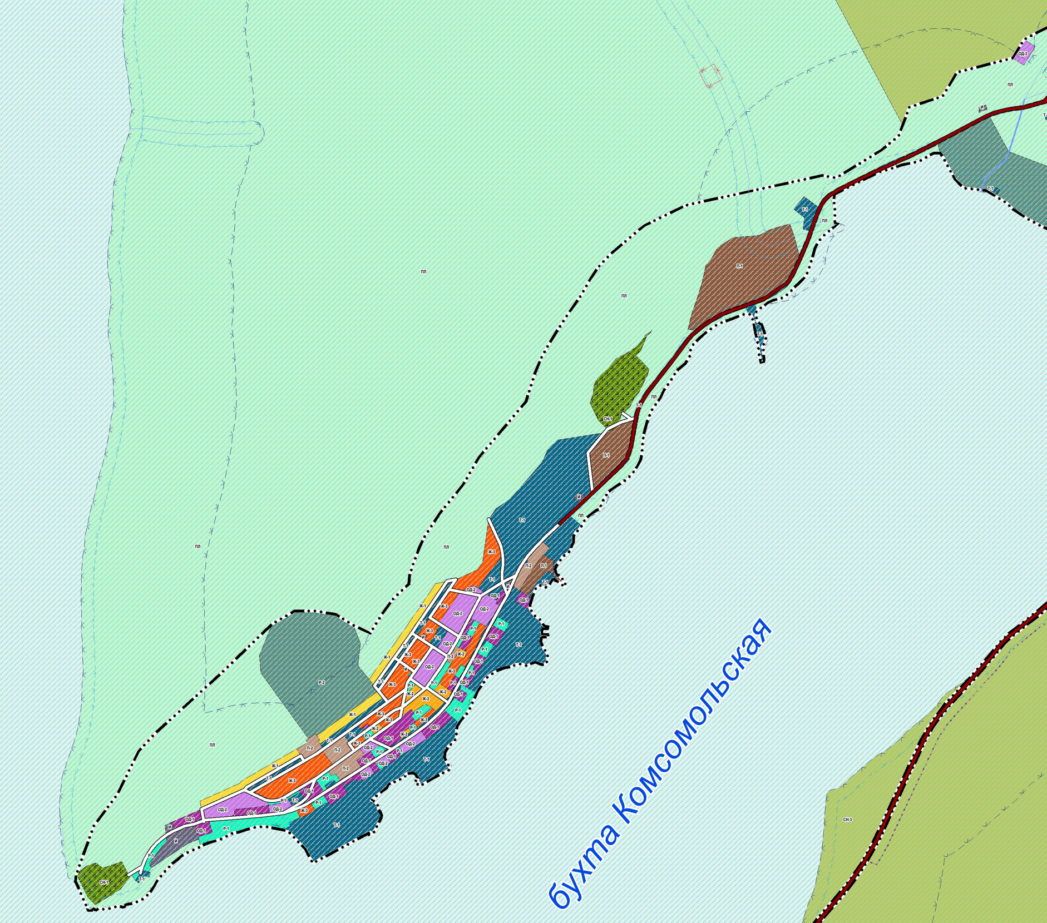
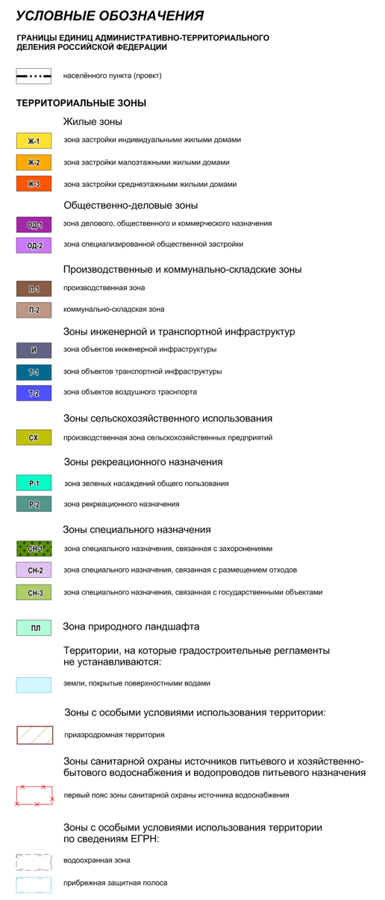
Карта границ ЗОУИТ пгт Провидения
• 9 • ПАО «ОНХП» • 2023 •

Slide 10
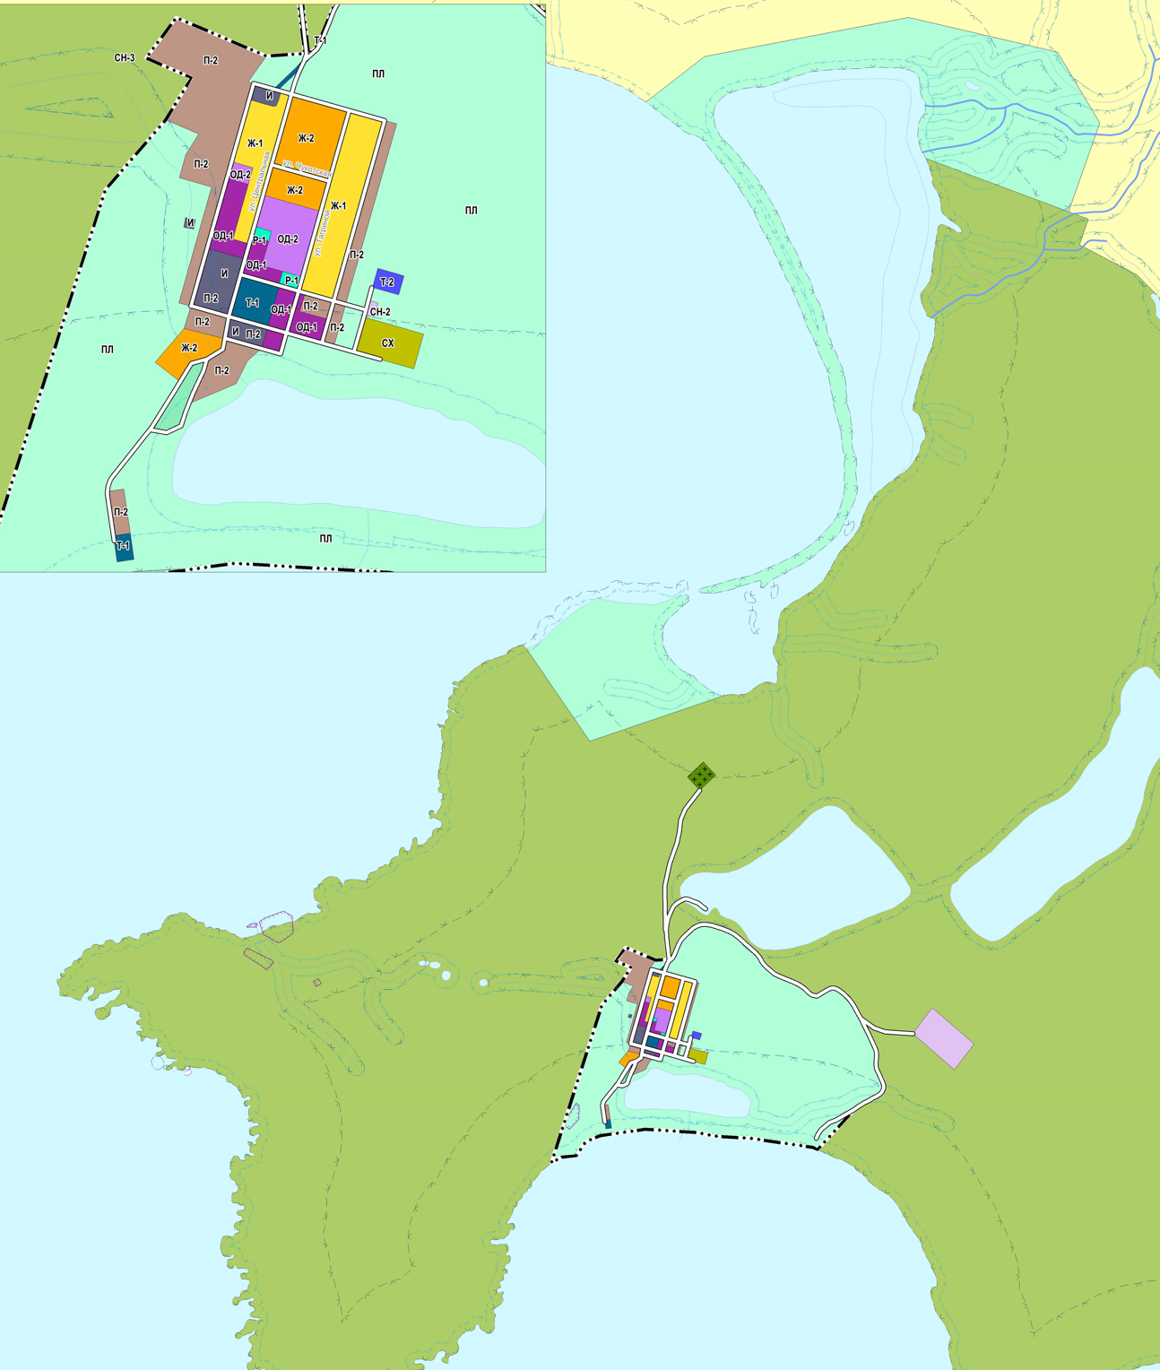
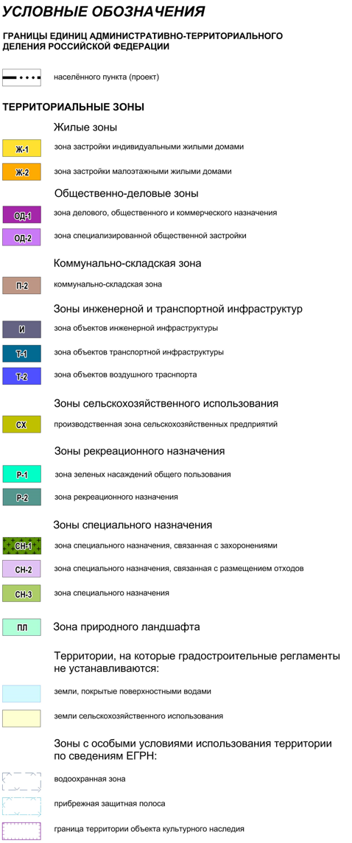
Карта границ ЗОУИТ с. Нунлингран
• 10 • ПАО «ОНХП» • 2023 •

Slide 11
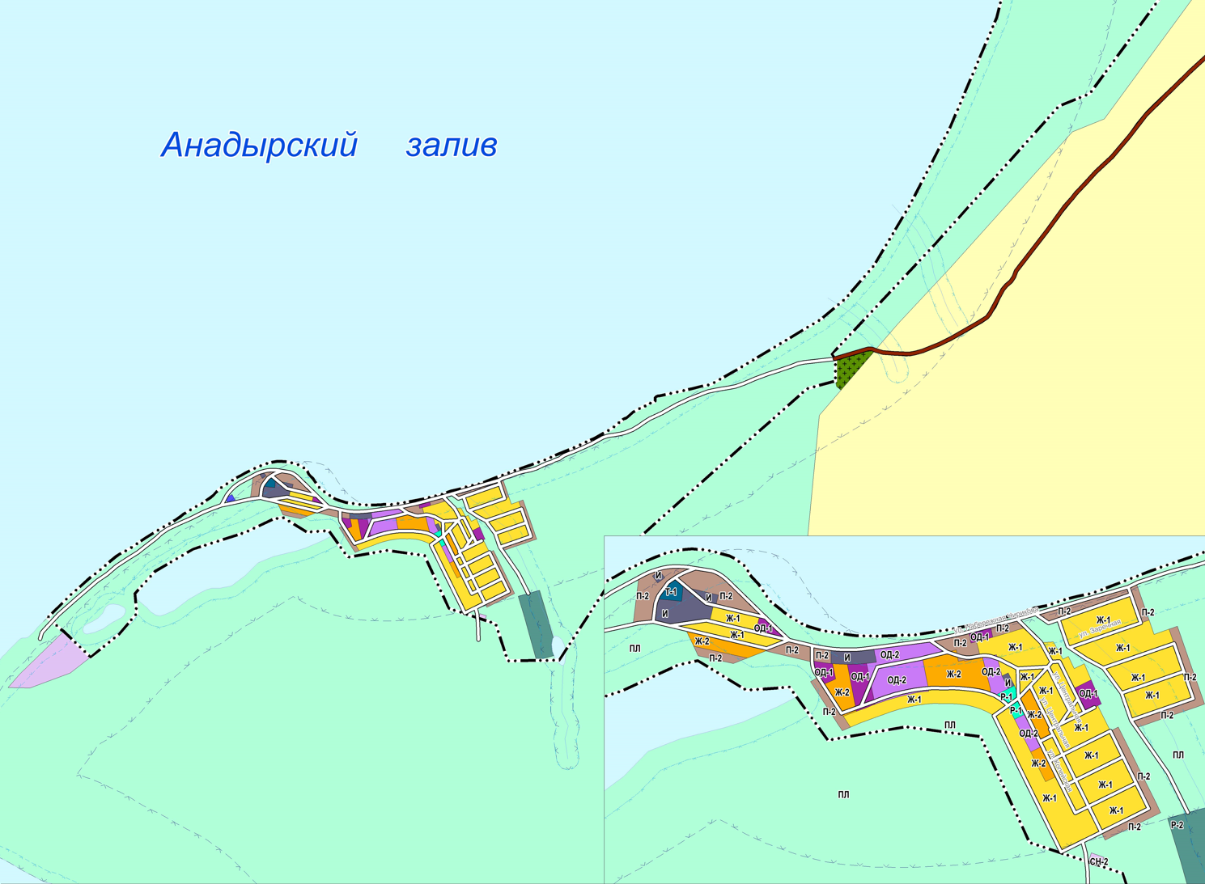
Карта границ ЗОУИТ с. Энмелен
• 11 • ПАО «ОНХП» • 2023 •

Slide 12
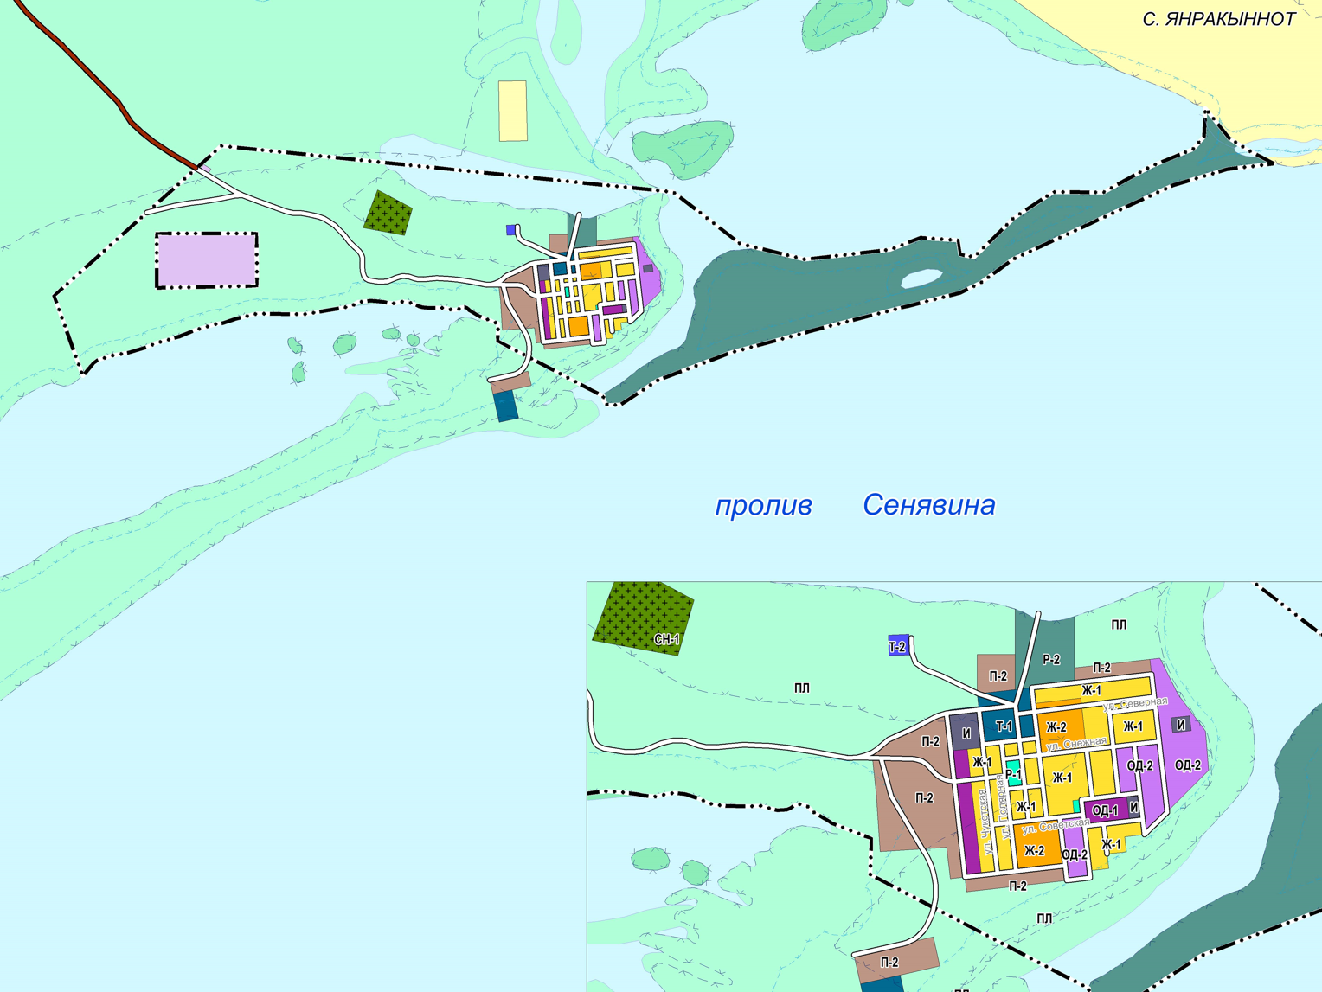
Карта границ ЗОУИТ с. Янракыннот
• 12 • ПАО «ОНХП» • 2023 •

Slide 13
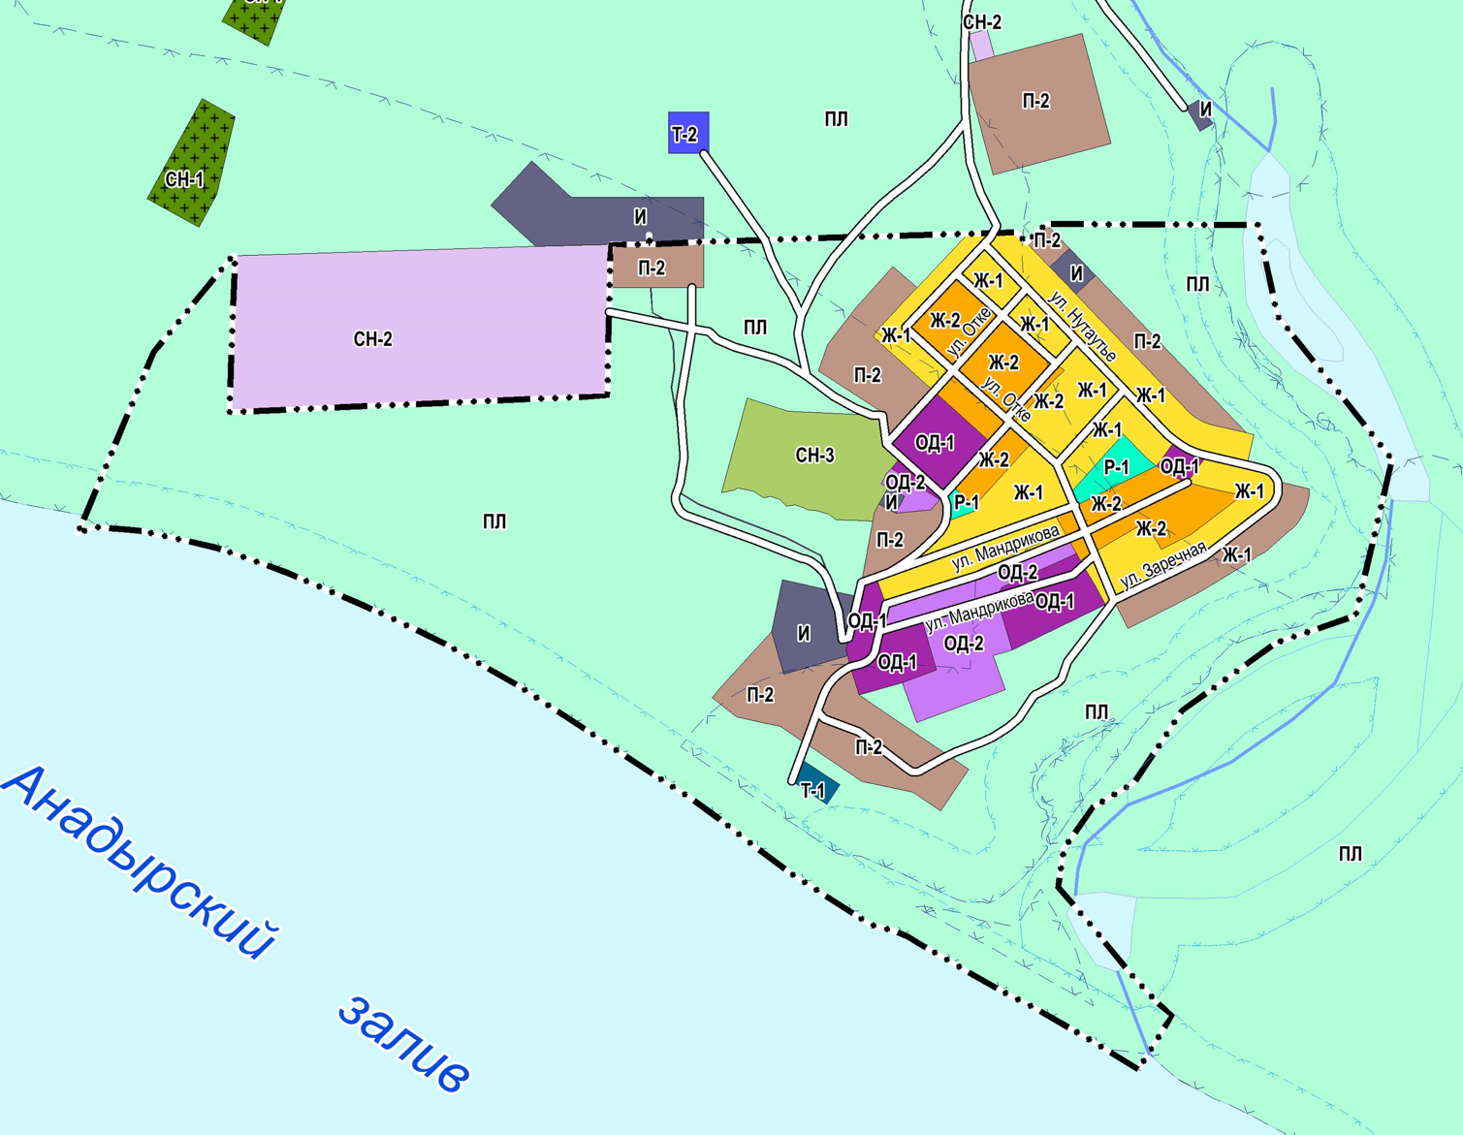
Карта границ ЗОУИТ с. Сиреники
• 13 • ПАО «ОНХП» • 2023 •

Slide 14
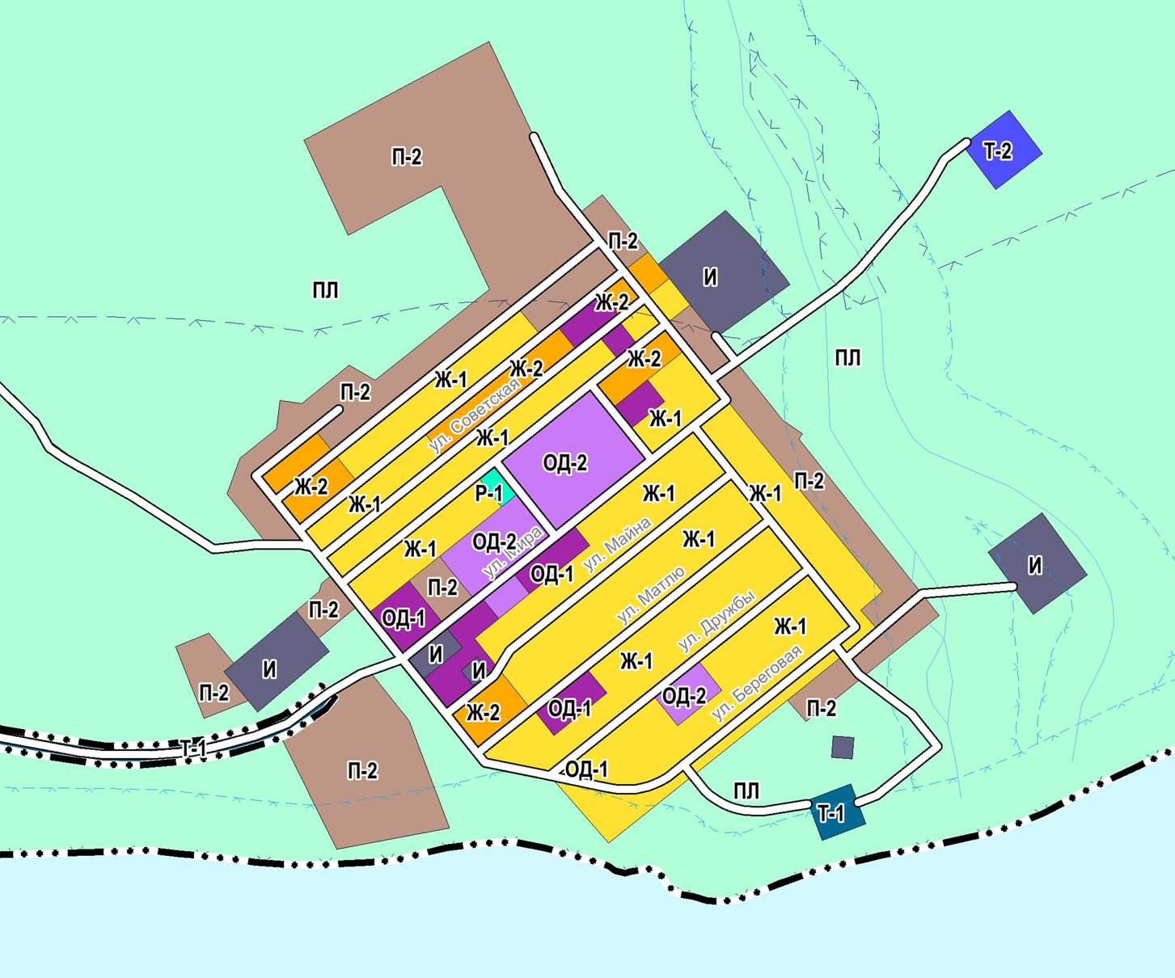
Карта границ ЗОУИТ с. Новое Чаплино
• 14 • ПАО «ОНХП» • 2023 •

Slide 15
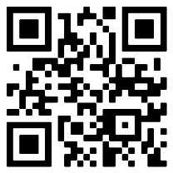
Since 1953
postoffice@onhp.ru
www.onhp.ru
Click ↑ here

